Slide 1
10074: Take the Land
★★★☆☆
題組：Problem Set Archive with Online Judge
題號：10074: Take the Land
解題者：謝承翰
解題日期：2022年3月20日
題意：給定一M*N的0/1陣列，求其中不包含1之最大矩形面積。1<=M,N<=100
題意範例：
3 4
1001
0000
0000

Slide 2
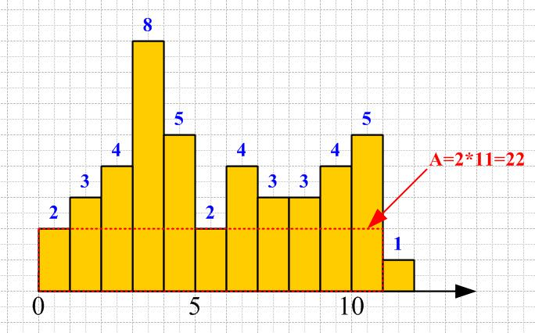
解法：
Naïve sol. : 宣告一陣列dp[i][j]代表從(0,0)到(i,j)有幾個1。枚舉兩個點代表矩形的左上角與右下角，利用dp求出是否這個區域是否包含1，若是，跳過；若否，紀錄最大值。
Time complexity: O(qN^4)
O(qN^3) sol. : 首先思考較簡單的問題，若題目變為: 給定一群高度不等、寬度為1的矩形，在不改變給定矩形的順序下，如何在其中找出最大的矩形面積。

Slide 3
O(qN^3) sol. : 枚舉每個矩形，以此當起點，向左走到第一個比它矮的即為左界(a + 1)，右界(b - 1)同理。則以此為中心的矩形最大面積即為(b - a - 1)*h。
其時間複雜度為O(N^2)。
回到原題，顯然可以將每一層都轉化為剛剛的題目，例如:
0001 1110
1010 => 0201
0001 1310
我們只需要走訪每一層，再利用剛剛的技巧即可知道最大面積。
Time complexity: O(qN^3)

Slide 4
補充:
單調隊列 sol. : 重新審視尋找左右界的過程，我們是從左到右枚舉，但是左界早已走過了，有沒有什麼方法可以快速得到左界呢?
考慮一種情況: 矩形的高度為2348，顯然左界都是自己，而右界都是最尾端，這是因為這個高度是”單調上升”的。
現在目標變成了”利用一資料結構維護左界，使其單調上升”。但要怎麼維護? 觀察一下234852這組測資，2348都是好的，而當遇到5時，第四塊矩形的右界就被確定了，故我們可以捨棄它，同時計算它的面積。
現在剩下2345，遇到2時，第5、3、2塊的右界都被確定了，而因為我們有維護好”單調”的特性，左界也是確定的，再將它們捨去的過程，面積也可以計算好。
最終可以在 O(N) 的時間複雜度下得到答案: 12。
真正的實作細節偏複雜，但是想法很簡單也很有用，故在此補充。Time complexity: O(qN^2)

Slide 5
解法範例：
001100 110011
110011 => 001100
000000 112211
枚舉第一層，”110011”，左界分別為”11XX55”，右界分別
為”22XX66”。得最大的面積為2。
枚舉第二層，”001100”，左界分別為” XX33XX”，右界分別
為”XX44XX”。得最大的面積為2。
枚舉第二層，”112211”，左界分別為”113311”，右界分別
為”664466”。得最大的面積為6。
故答案為6。
討論：如果這是競賽題目，應該根據測資範圍選擇合適的算法。 10^8經驗法則: 電腦執行10^8次for-loop相當於1s。

